Slide 1

Ургенчский государственный медицинский институт
«СОГЛАСНЫЕ БУКВЫ И ЗВУКИ РУССКОГО
АЛФАВИТА. МОЙ ДЕНЬ» АЛФАВИТА»

Slide 2

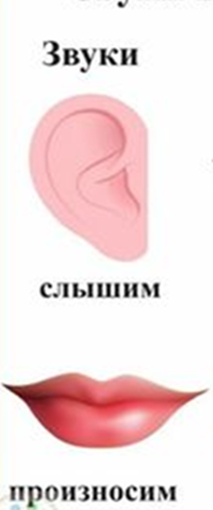
ЗВУКИ И БУКВЫ SOUNDS AND LETTERS
 | LETTERS SEE WRITE |  | SOUNDS WE HEAR WE SPEAK

Slide 3
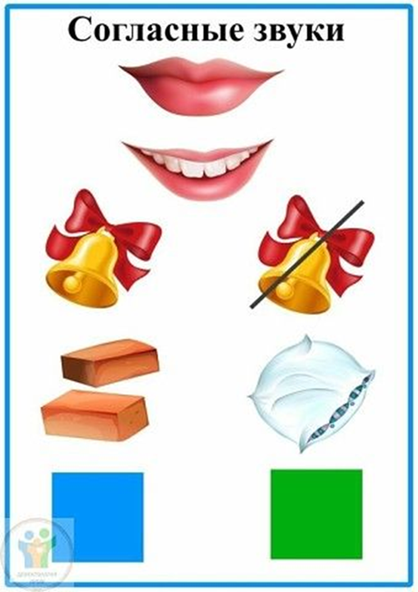
Согласные звуки Consonants
 | Звонкие Voiced Глухие Deaf Всегда твёрдые Always hard Всегда мягкие Always soft

Slide 4
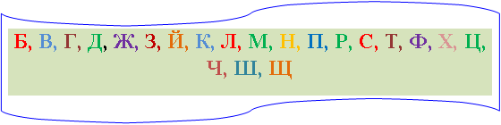
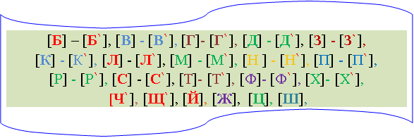
СОГЛАСНЫХ БУКВ ДВАДЦАТЬ ОДНА (21): CONSISTENT LETTERS TWENTY ONE (21):
СОГЛАСНЫХ ЗВУКОВ ТРИДЦАТЬ ШЕСТЬ (36): THIRTY SIX CONSISTENT SOUNDS (36):

Slide 5
Согласные звуки Consonants
`
 | Непарные unpaired |  |  |  |  | Парные paired |  |  |  |  |  |  |  | Непарные unpaired |  |  |  |  |  | не имеют звука have no sound
Звонкие Voiced | к | л | м | р | й | б | в |  | г | д | ж | з |  |  |  |  |  |  |  | ъ
Глухие Deaf |  |  |  |  |  | п | ф | к |  | т | ш | с |  | х | ц |  | ч |  | щ | ь
 | Твёрдые или мягкие Hard or soft
 | Всегда твёрдые Always hard |  |  |  |  |  |  |  |  |  |  |  | ж |  |  | ш |  | ц
 | Всегда мягкие Always soft |  |  |  |  |  |  |  |  |  |  |  | й |  |  | ч |  | щ

Slide 6
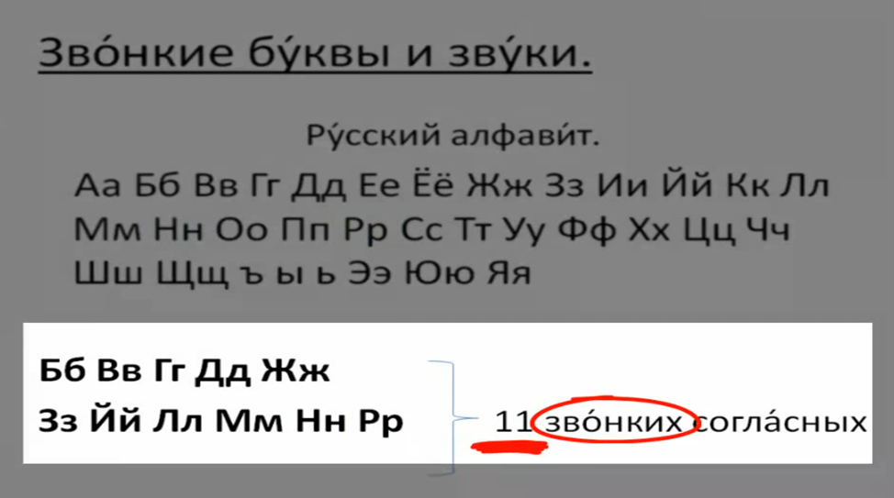
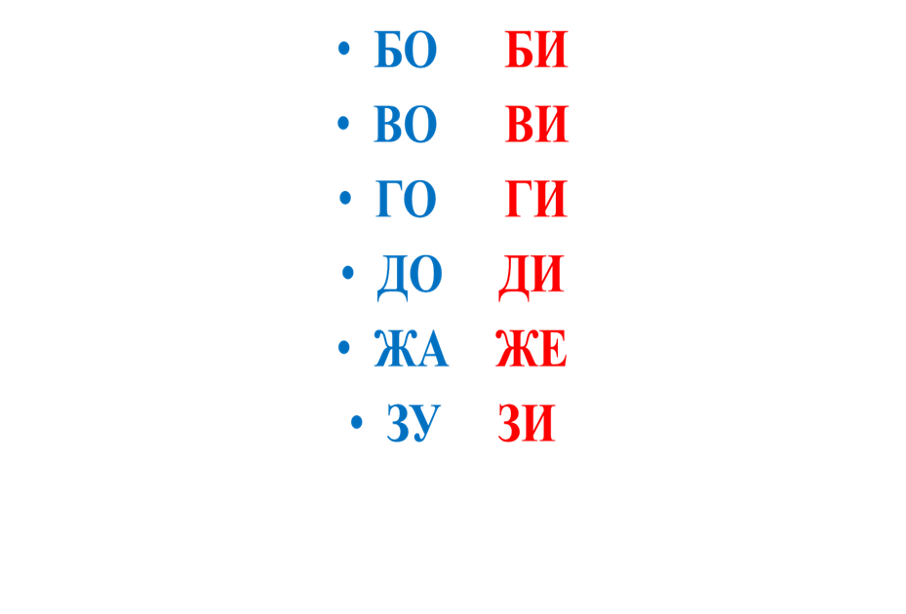
Согласные звуки и буквы
Consistent sounds and letters
 | Звонкие согласные звуки и буквы Voiced consonants and letters

Slide 7
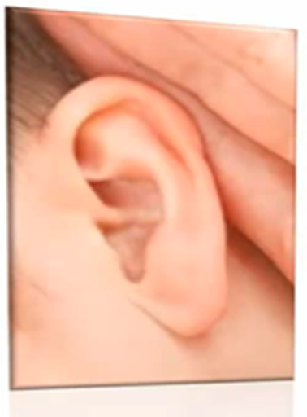
Звонкие согласные буквы и звуки
Voiced consonants and sounds
Б б | боль [б] бронхит [б] | pain bronchitis
В в | вена [в] волос [в] | vein hair
Г г | глаз [г] горло [г] | eye throat
Д д | доктор [д] дыхание [д] | doctor breath
Ж ж | желудок [ж] железа [ж] | stomach gland
З з | зуб [з] заражение [з] | tooth infection

Slide 8
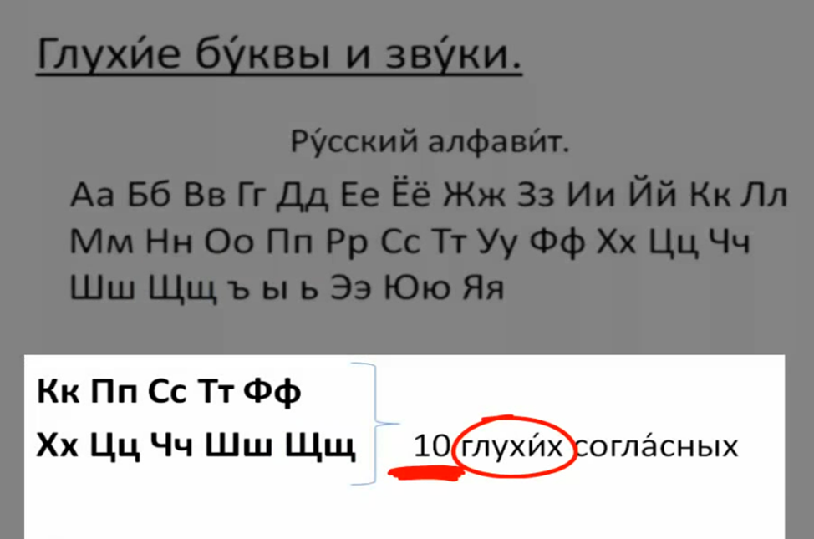
Глухие согласные звуки и буквы
Voiceless consonants and letters
10 voiceless consonants

Slide 9
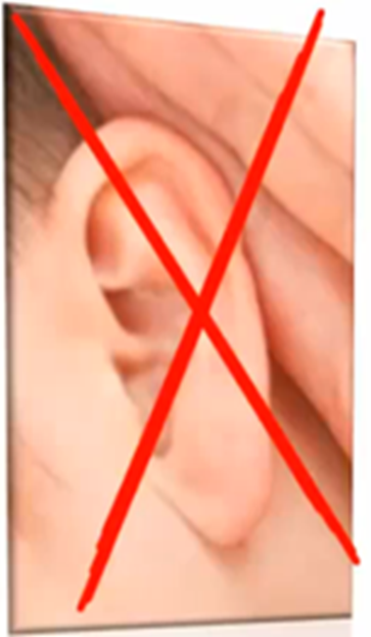
Глухие согласные буквы и звуки
Voiceless consonants and sounds
П п | пульс [п] патология[п] | pulse pathology
Ф ф | ферменты[ф] Физиотерапия [ф] | enzymes physiotherapy
К к | кашель[к] кровь[к] | cough blood
Т т | трансплантация[т] травма[т] | transplantation injury
Ш ш | шрам[ш] шов[ш] | scar the seam
С с | спина [с] cердце[с] | back heart

Slide 10
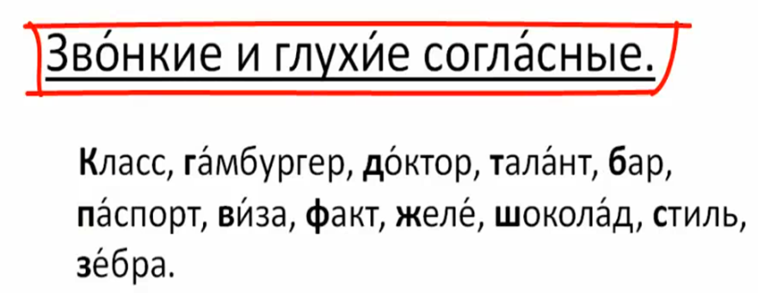
Звонкие и глухие согласные
Voiced and voiceless consonants

Slide 11


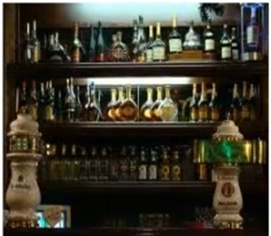

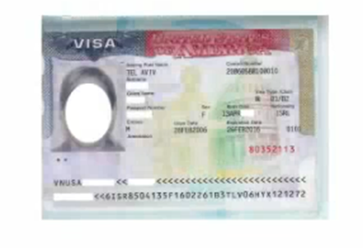
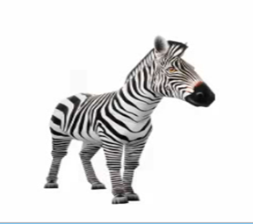
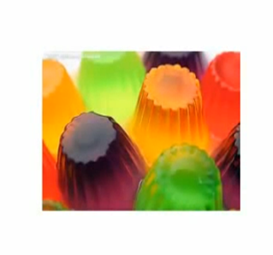
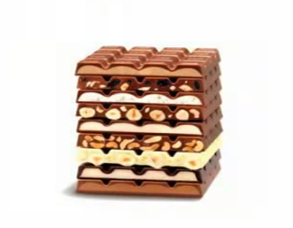


Доктор Д | Талант Т
Бар Б | Паспорт П
Виза В | Зебра З
Желе Ж | Шоколад Ш
Факт Ф | Стиль С

Slide 12
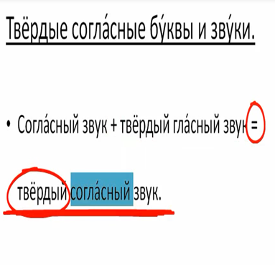
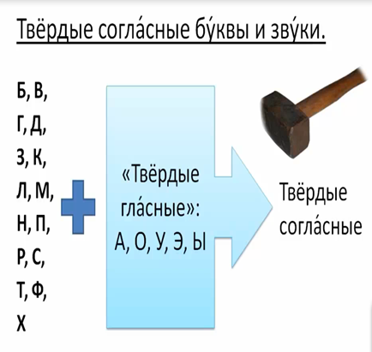

Твердые согласные буквы и звуки
Solid consonants and sounds

Slide 13
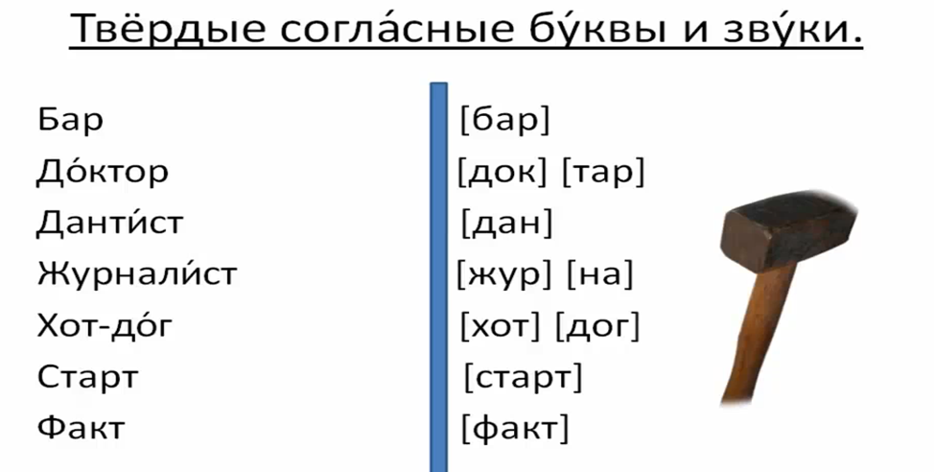
Твердые согласные буквы и звуки
Solid consonants and sounds

Slide 14
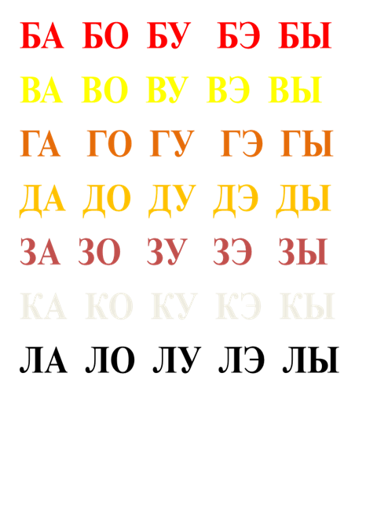
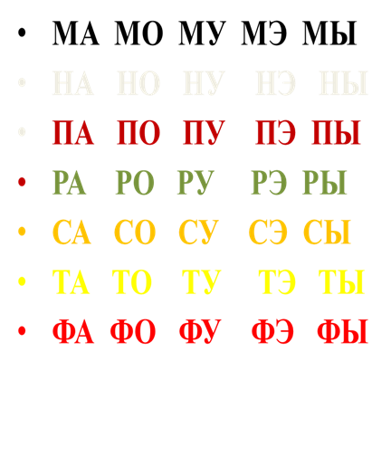
Твердые согласные буквы и звуки
Solid consonants and sounds

Slide 15
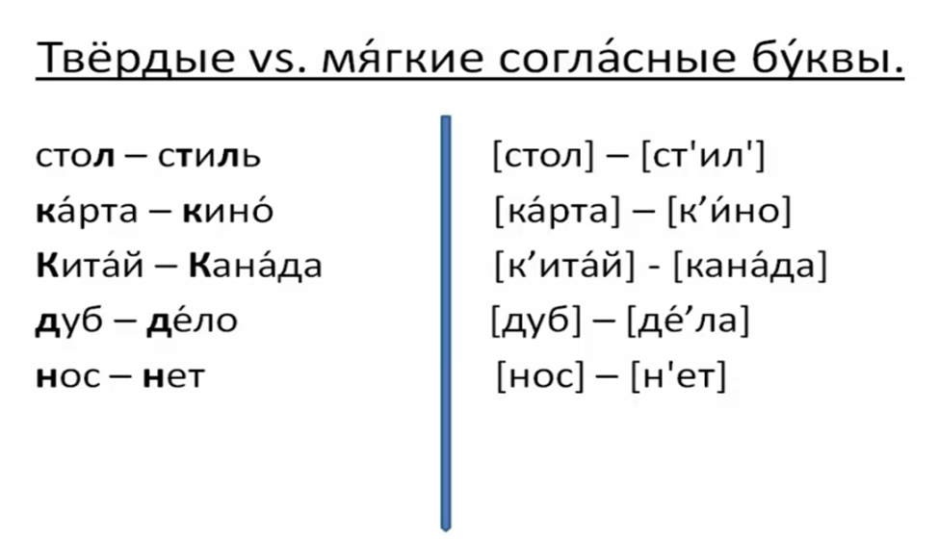
Твёрдые и мягкие согласные буквы и звуки
Hard and soft consonants and sounds

Slide 16
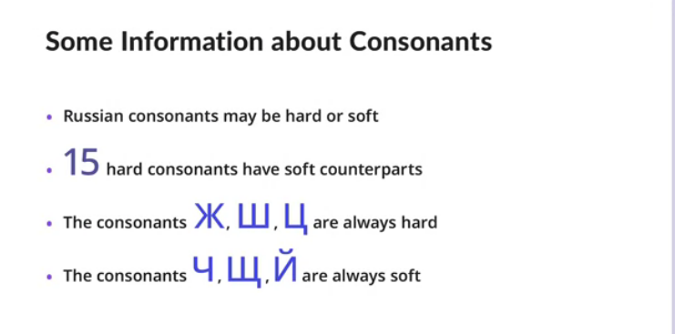

Slide 17
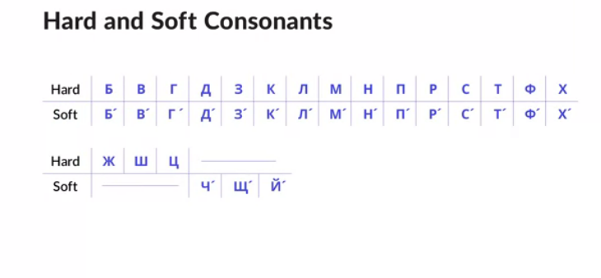

Slide 18
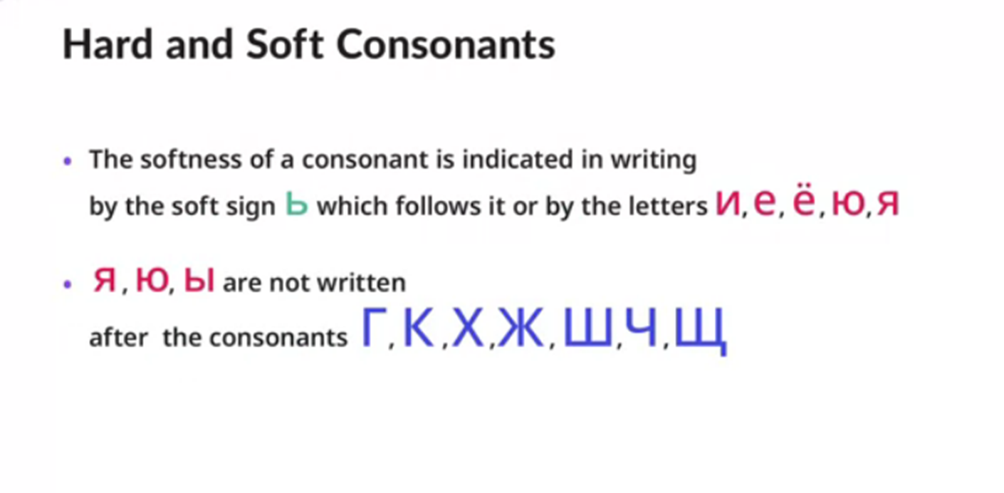

Slide 19
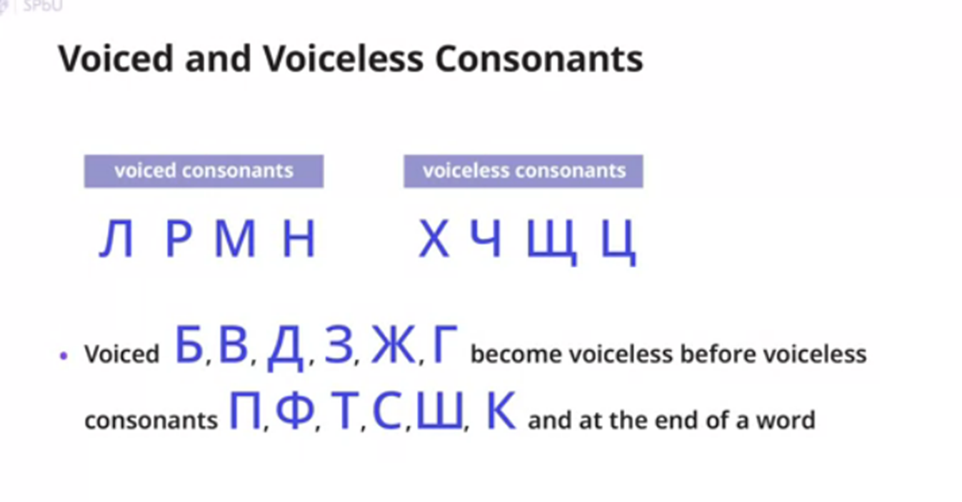

Slide 20
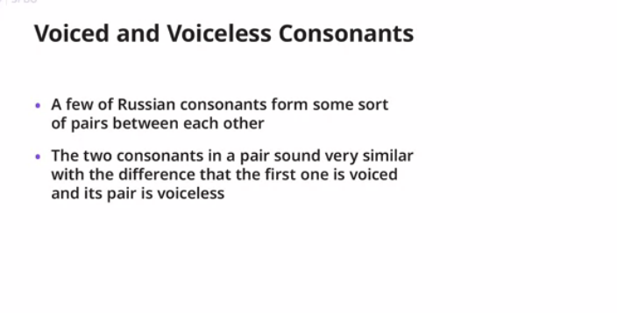
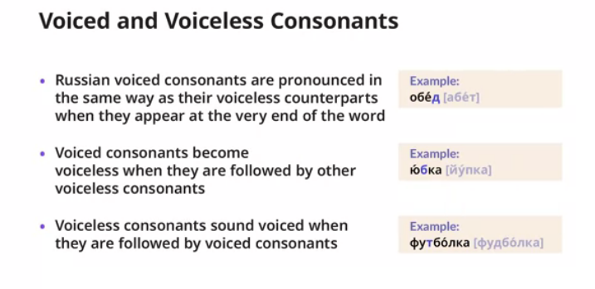

Slide 21
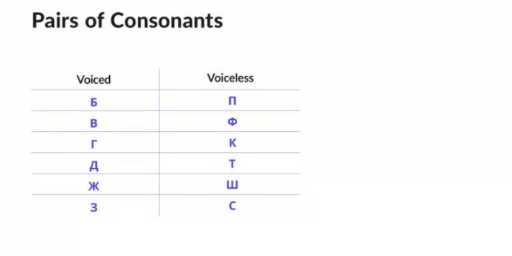

Slide 22
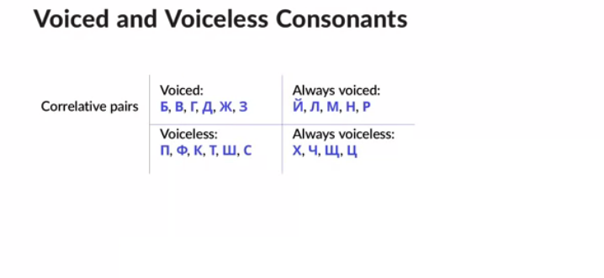

Slide 23
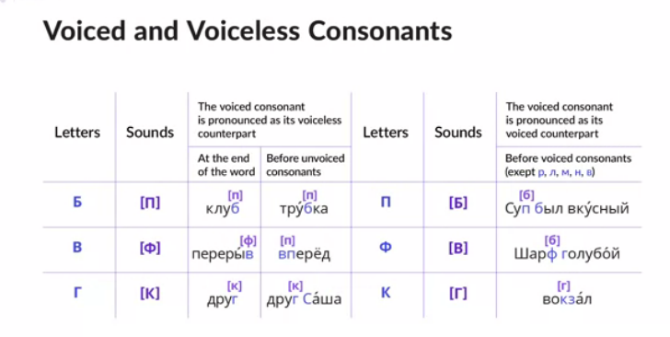

Slide 24
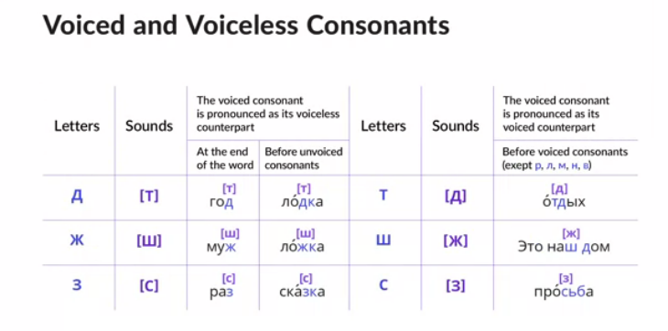

Slide 25
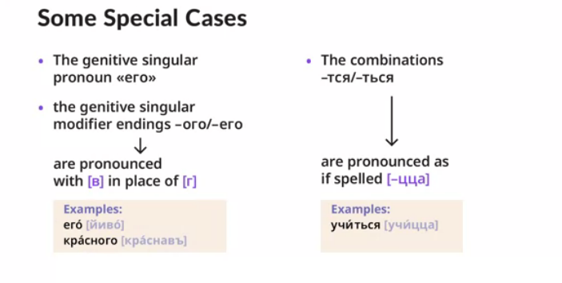

Slide 26
Мой день My day
1. Morning - утро– utro 2. Wake up - просыпаться– prosypaysya 3. Brush teeth - чистить зубы– chistit' zuby 4. Take a shower - принимать душ– prinyat' dush 5. Get dressed – одеваться – odet’sya 6. Eat breakfast - завтракать– pozavtrakat' 7. Commute to work/school - добираться на работу/в школу Poyezdka na rabotu/v shkolu – doberites' do raboty/ucheby. 8. Work - работать– rabotat' 9. Have lunch – обедать -оbedat' 10. Work/study - работать/учиться - rabotat'/uchit'sya 11. Finish work/school - заканчивать работу/школу-zakonchit' rabotu/shkolu 12. Exercise - заниматься физическими упражнениями- delayte fizicheskiye uprazhneniya. 13. Cook dinner - готовить ужин - gotovit' uzhin 14. Eat dinner - ужинать– uzhinat' 15. Relax – расслабляться - rasslablyat'sya 16. Watch TV - смотреть телевизор - smotret' televizor 17. Read - читать' – chitat' 18. Go to bed - ложиться спать -lozhit'sya spat' 19. Sleep – спать – spat'

Slide 27
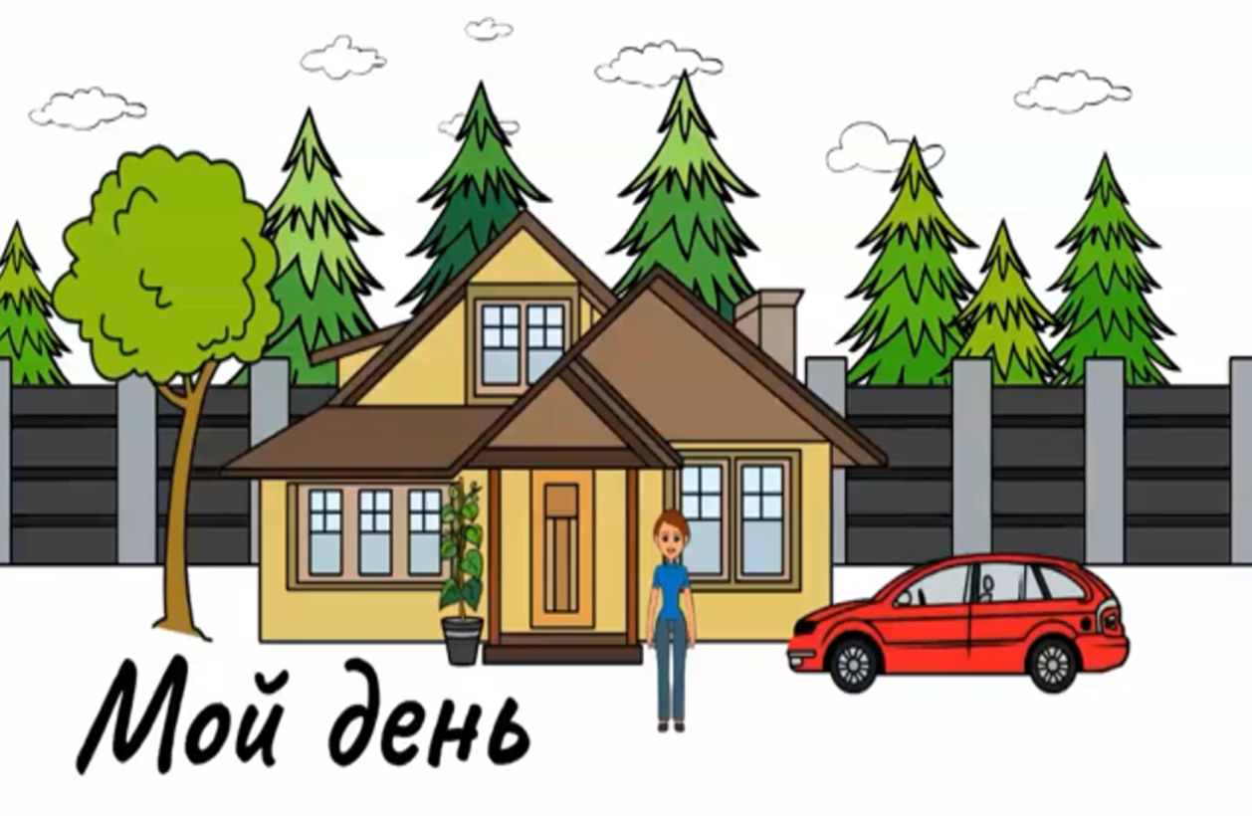

Slide 28
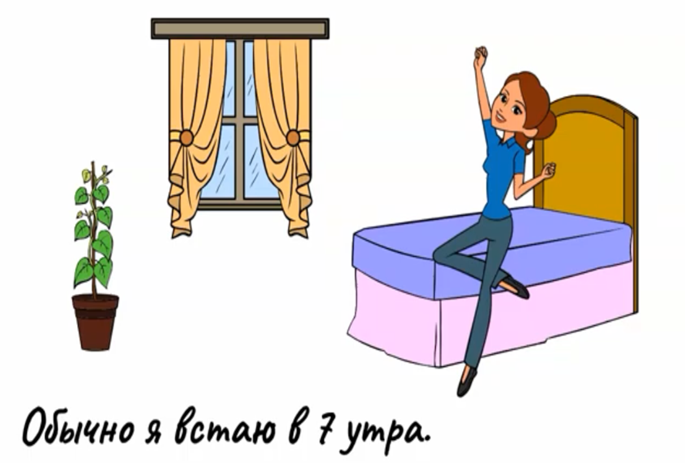

Obychnа ya vstayu v sem' utra.
I usually get up at seven in the morning.

Slide 29
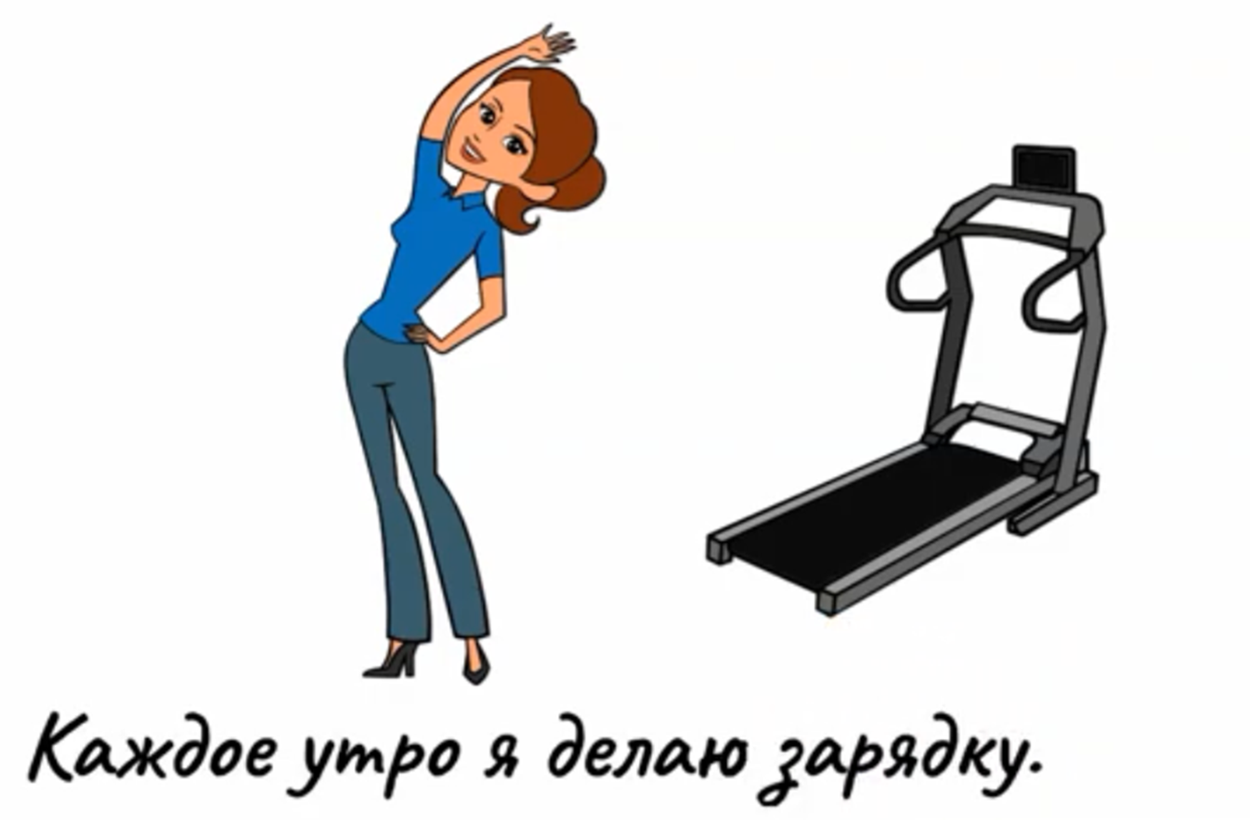
Every morning I do exercises.
Kazhdoye utro ya delayu zaryadku.

Slide 30
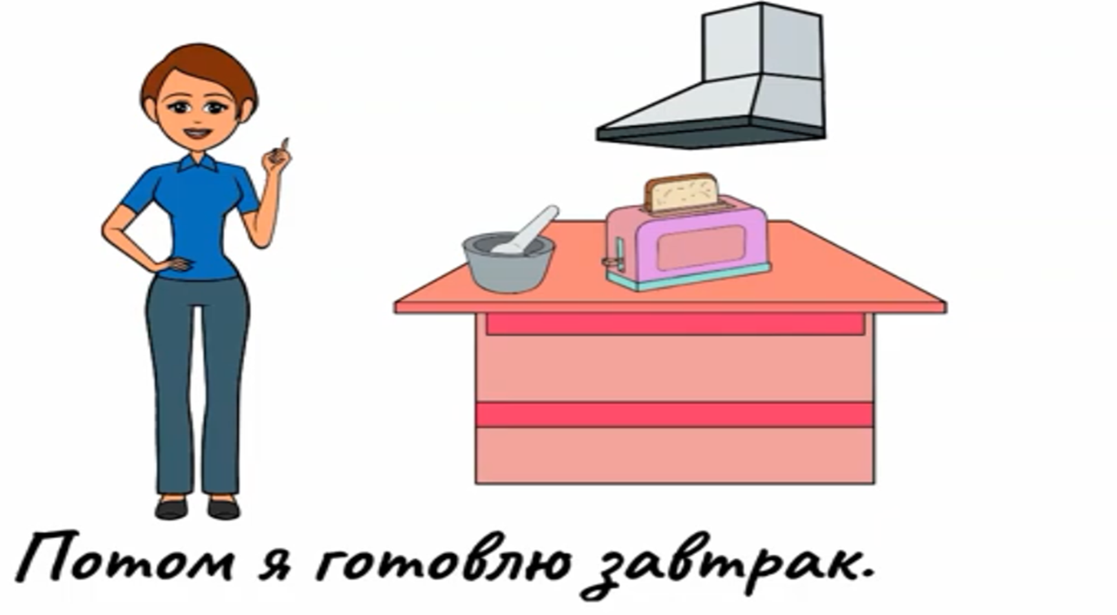
Then I cook breakfast
Potom ya gotovlyu zavtrak.

Slide 31
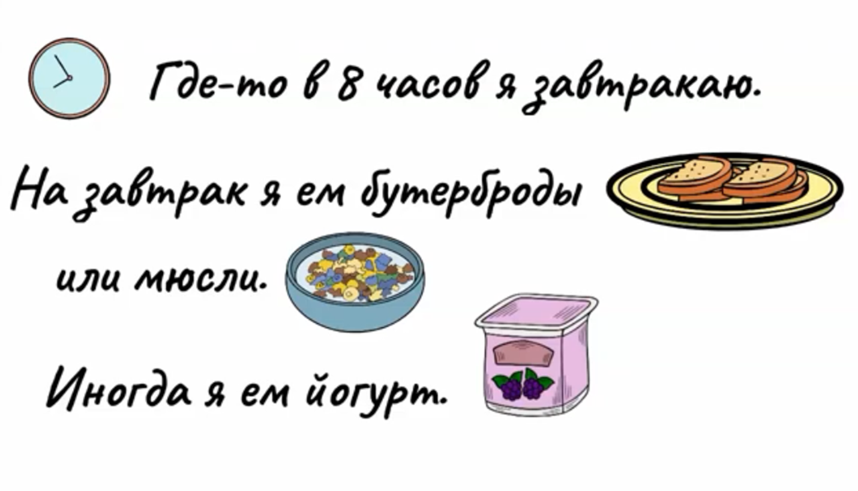
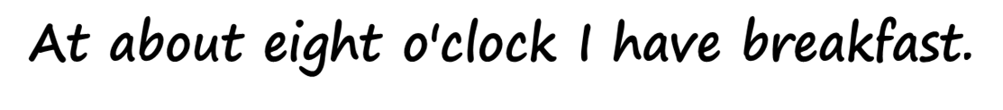
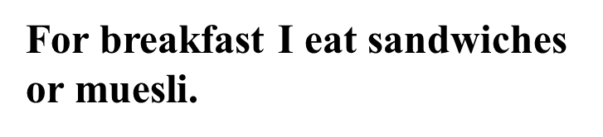

Okolo vos'mi chasov ya zavtrakayu.
Na zavtrak ya yem buterbrody ili myusli.
Inogda ya yem yogurt.

Slide 32
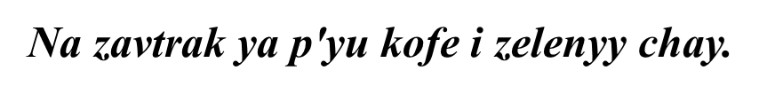

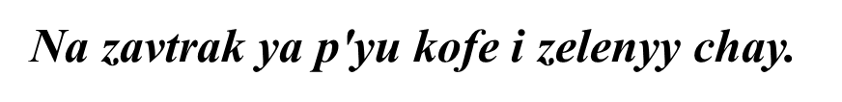
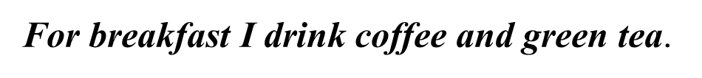

Mne nravitsya zelenyy chay.

Slide 33
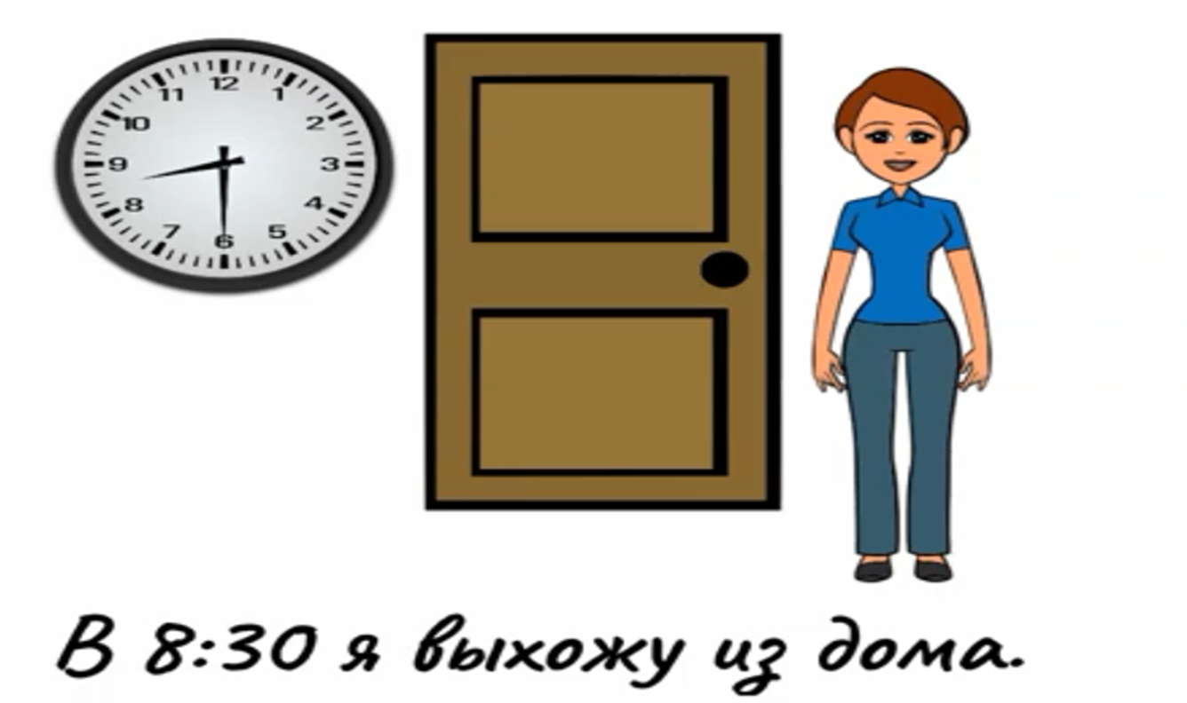
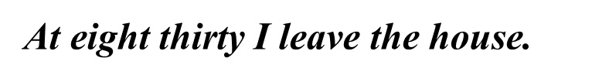
V vosem' tridtsat' ya vykhozhu iz doma.

Slide 34
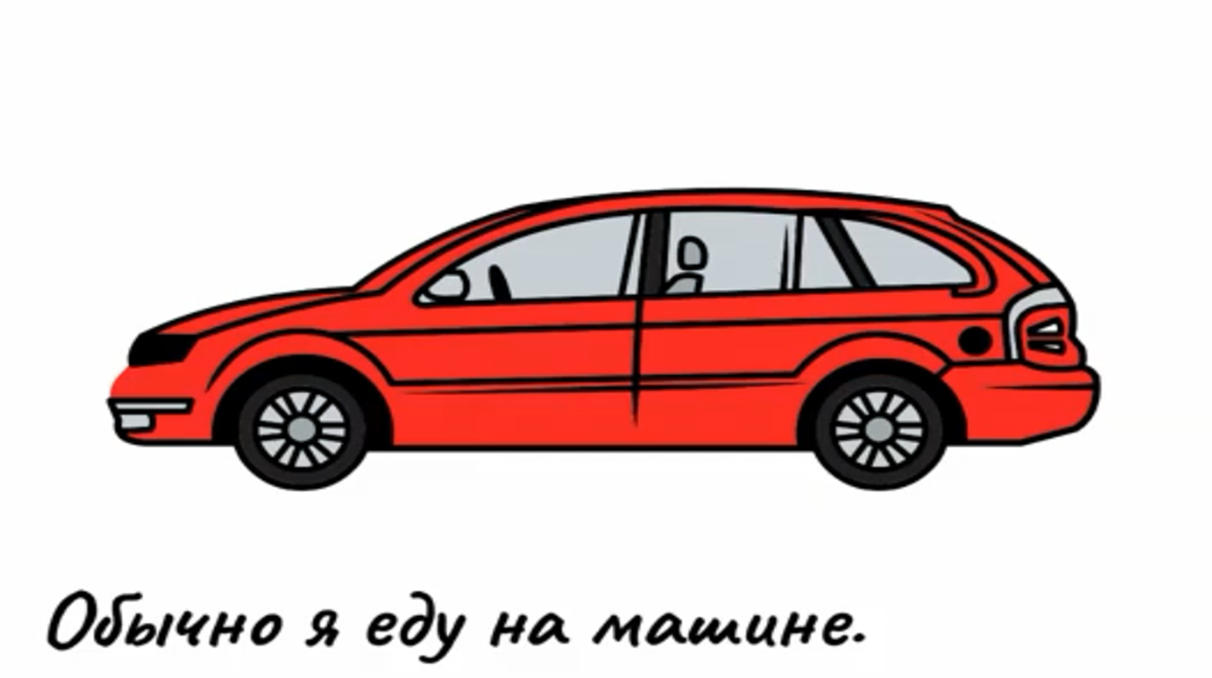
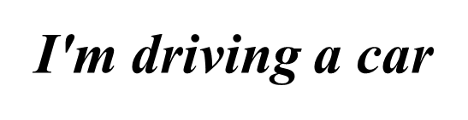
Ya vozhu mashinu

Slide 35
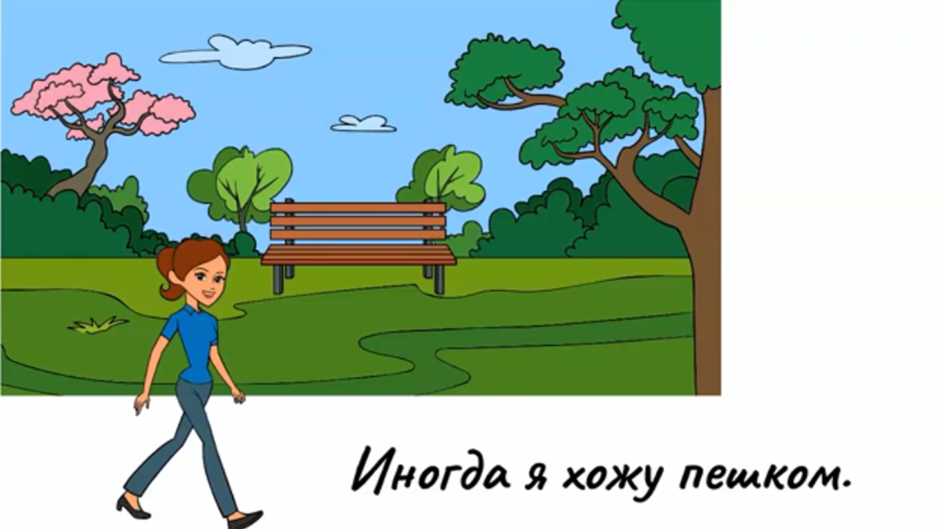
Inogda ya gulyayu.
Sometimes I walk.

Slide 36
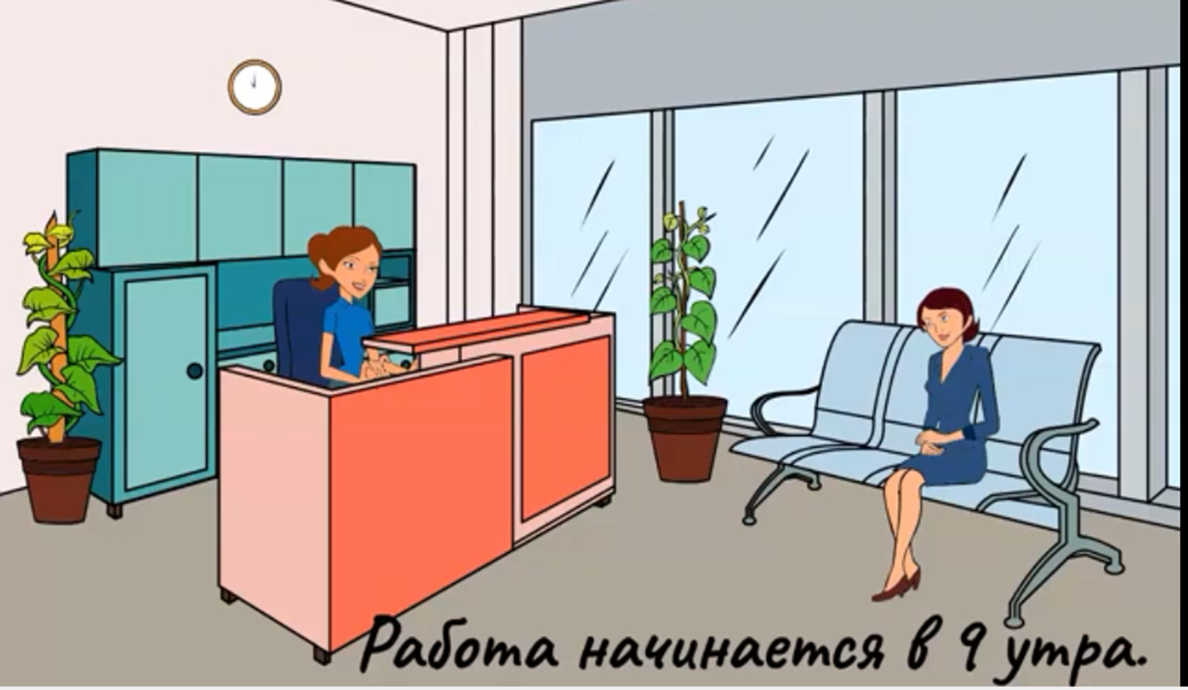

Rabota nachinayetsya v devyat' utra.

Slide 37
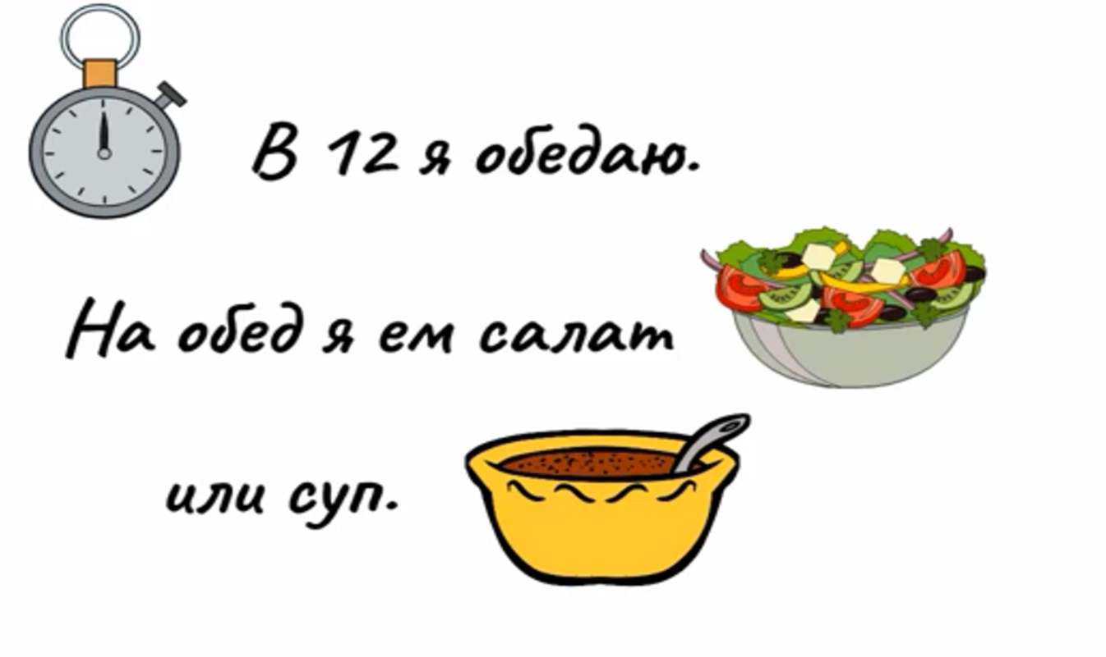
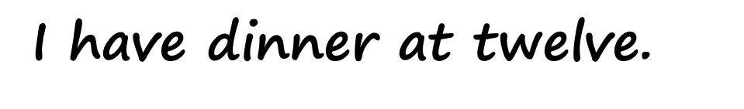


V dvenadtsat' ya obedayu. Na obed ya yem salat ili sup.

Slide 38


Inogda pokupayu chto-nibud' vrednoye. Naprimer, pitstsa.

Slide 39


Rabota zakanchivayetsya v pyat'.

Slide 40


Yа prikhozhu domoy okolo pyati tridtsati i rasslablyayus'.

Slide 41




Yа smotryu televizor.
Chitat' knigi.
Ili ya govoryu po telefonu

Slide 42


Inogda vstrechayus' s druz'yami.

Slide 43


Vecherom ya uzhinayu.

Slide 44


Na uzhin ya obychno gotovlyu ris i ovoshchi.

Slide 45




Posle uzhina ya nemnogo chitayu, smotryu dokumental'nyye fil'my ili slushayu muzyku.

Slide 46


V 10 ili 11 ya lozhus' spat'.

Slide 47


Slide 48


Slide 49


